Slide 1
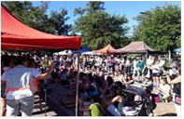
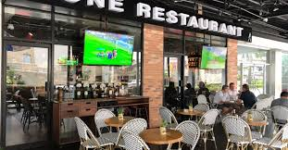
SOCIOLOGIA DE LA ALIMENTACION
Cátedra de Extensión y Sociología Rurales (FA-UBA)
Invitamos a los alumnos de las carreras de grado de la
LGA, la LICIA, la LEAA y Agronomía a inscribirse en
el primer cuatrimestre de 2024 en esta nueva
materia optativa.
Horario: Miércoles de 18.00 a 20.00 hs
Objetivos:
- Conocer los antecedentes, la evolución y los marcos conceptuales de la Sociología de la Alimentación
- Conocer los campos y temas actuales de la disciplina y las perspectivas interdisciplinarias para su abordaje y estudio
- Manejar conceptos que le permitan al alumno analizar el accionar de
los actores, las relaciones, los procesos y las organizaciones
involucradas en la alimentación
- Conocer sobre los cambios en las pautas alimentarias, la diferenciación
del consumo y de la influencia del ambiente sobre la alimentación.
Informes: cattaneo@agro.uba.ar

